Slide 1
Agentes deliberativos
Echeagaray Aceves Astrid Monserrath
Edgar Alán Fernández Covarrubias
Inteligencia Artificial

Slide 2
Recordando los agentes inteligentes
Los agentes inteligentes son aquellos que existen en el mundo y reaccionan a su entorno mediante datos (como los de sensores)
Se dividen en dos tipos
Reactivos: responden directamente a los estímulos del entorno sin un proceso de razonamiento profundo
Deliberativos: toman decisiones mediante un proceso de razonamiento y planificación.

Slide 3


Agentes inteligentes
Agentes reactivos
Agentes deliberativos

Slide 4
Modelo del mundo
Los agentes deliberativos toman decisiones consultando un modelo interno que tienen del mundo. Toman decisiones basadas en lo que saben y con un objetivo.
“un agente deliberativo … es aquel que contiene un modelo simbólico del mundo, explícitamente representado, en donde las decisiones se toman utilizando mecanismos de razonamiento lógico basados en la concordancia de patrones y la manipulación simbólica''
Esto no significa que un agente inteligente no pueda ser tanto deliberativo como reactivo, a continuación veremos algunos ejemplos.

Slide 5
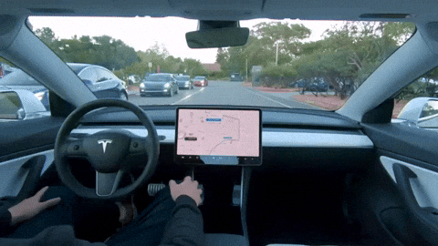

Autos que se conducen solos
De las primeras cosas que piensas con el concepto. Esta inteligencia artificial decide cuándo acelerar, frenar, tomar decisiones, etc. Incluso algunas veces llegando a decidir sobre vidas humanas en problemas similares al dilema del tren.

Slide 6


Doctor IA
Este sistema con inteligencia artificial puede leer tus expedientes médicos, lo que les permite acceder a síntomas, enfermedades pasadas, alergias, etc. Para proporcionar un diagnóstico y un tratamiento.
Esto es un sistema deliberativo ya que se toman decisiones mediante los datos obtenidos de un mundo real. Estas decisiones son importantes y a veces ambiguas, por lo que un modelo de este tipo se vuelve necesario.

Slide 7

Asistente inteligente
Muchos no lo usan en su celular, pero asistentes como Google Assistant ya pueden tomar acciones sobre tu teléfono.
Estos asistentes son una IA de análisis de lenguaje natural, que luego puede tomar acciones en tu dispositivo. Por ejemplo, si le pides a el asistente que abra un video de youtube, lo hace. Si le pides que inicie un temporizador, añada una fecha al calendario, etc. Tiene que tomar una decisión sobre cómo operar. Estas solicitudes tienen que ser bien entendidas y es un agente deliberativo el que se encarga de decidir que hacer según un comando.

